Slide 1
习题课
第二章
导数与微分
一、导数和微分的概念及应用
二、导数和微分的求法
下页

Slide 2
Ch2 导数与微分
导数的定义
=
导数的概念
几何意义
可导与连续的关系
函数可导一定连续，
但连续不一定可导.
1
0
高阶导数的定义
记作
二阶和二阶以上的导数统称为高阶导数.

Slide 3
Ch2 导数与微分
和、差、积、商的求导法则
求导法则
导数的运算
反函数的导数
复合函数的求导法则
初等函数的求导
基本初等函数或常数的导数
分解成基本初等函数(复合),或常数与基本初等函数的和、差、积、商.
隐函数求导法
隐函数求导法则:
用复合函数求导法则直接对方程两边求导.
特殊求导方法
对数求导法
方法:
先在方程两边取对数, 然后利用隐函数的求导方法求出导数.
参数方程所确定的函数的导数

Slide 4
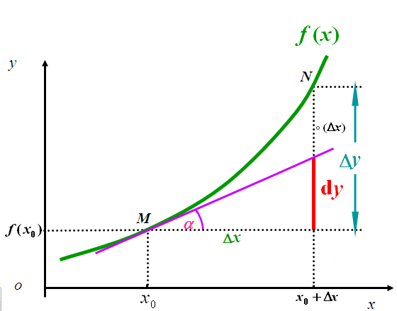
Ch2 导数与微分
微分
可微的条件
微分的求法
求法: 计算函数的导数,
乘以自变量的微分.
微分的几何意义
微分形式的不变性
近似计算的基本公式
函数增量的近似值
函数的近似值

Slide 5
例1.设
在
处连续,且
求
解:
思考 : 书P125 题2; 3
下页

Slide 6
例2. 设
存在, 求
解:
原式=
下页

Slide 7
例3.
解
分析:
不能用公式求导.
下页

Slide 8
例4.设
试确定常数 a , b 使 f (x) 处处可导,并求
解:
得
即
下页

Slide 9
例4.设
试确定常数 a , b 使 f (x) 处处可导,并求
解:
判别:
是否为连续函数 ?
下页

Slide 10
例5.
可导的充要条件是( )．
存在
所以 充要条件为：
下页

Slide 11
例6.已知
可导,设
则F(x)在x=0处可导
(95年考研)
解
下页

Slide 12
例7.
若
且
存在, 求
解:
原式 =
且
联想到凑导数的定义式
下页

Slide 13
例8. 设
的不可导点的个数为？
A.０; B.１， C.２; D.３.
(05考研)
y
=
两个不可导点
x
下页

Slide 14
例9.
具有一阶连续导数,
且
求 a, b.
对所给条件两边取极限, 得
(02年数一)
解:
对所条件两边除以h并取极限, 得
从而得,
下页

Slide 15
*例10.
且
存在, 问怎样
选择
可使下述函数在
处有二阶导数
解: 由题设
存在, 因此
1) 利用
在
连续, 即
得
2) 利用
而
得
下页

Slide 16
3) 利用
而
得
下页

Slide 17
例11.设
其中
可微,
解:
下页

Slide 18
导函数的奇偶性、周期性
1、奇(偶)函数的导函数为偶(奇)函数；
2、周期函数的导函数仍为周期函数
例12.
函数
为周期 T=5 的 连续的函数，且满足
(2000考研)
在x=1处可导，求曲线在(6, f(6))处的切线方程． [P₁₂₆, 14]
解:
(1)式两边取极限(x→0)得, f(1)=0；
f(6)=f(5+1)= f(1)=0；
由(1)式得
0=
所以
则切线方程:
下页

Slide 19
关于平面曲线的切（法）线问题
平面光滑曲线
在点
切线方程
法线方程
关于切线的几道考研题:
例13．
曲线
在(１,１)处的切线交x轴于点
则
（ ）．
解：
斜率
切线方程
下页

Slide 20
例14．
曲线
处的切线方程( ).
解：
斜率
－1.
例15.
曲线
与曲线
在某点相切，求此点及a．
解：
设切点为
据题意：
解得，
下页

Slide 21
例16
求
(2000年考研)
[P₁₂₆, 14]
解:
时,
结束

